Slide 1
カレンダー機能を備えた
To Do アプリ
2022年9月2日
株式会社デーコム 松山ITセンター
インターンシップ生 TeamA
平木 晶，平本 宗大，村井 廉

Slide 2
目次
概要
ログイン，ユーザー登録機能
カレンダー機能
タスク一覧表示機能
タスク管理機能 - 登録 / 編集 / 削除 -
残りタスク表示機能
まとめ
各自の感想

Slide 3
概要
インターンシップの研修として，
To Doアプリケーションのチーム開発を実施
▶ 要件定義書
▶ 詳細設計書
▶ テーブル定義書
▶ コーディング，開発
▶ 機能テスト,PT仕様書

Slide 4
開発環境
使用IDE：Microsoft visual studio 2022
使用DB：Microsoft SQL Server Management Studio 18
コード管理：Git
使用ソフトウェア：SoftEther VPN クライアント接続
LibreOffice

Slide 5
ログイン・ユーザー新規登録
ユーザー新規登録画面でユーザーIDとパスワードを登録
登録成功時→ログイン画面に遷移
登録失敗時→エラーメッセージを表示
ログイン画面で入力されたユーザーIDとパスワードをDBと照合
ログイン成功時→タスク一覧画面に遷移
ログイン失敗時→エラーメッセージを表示
タスク登録時、タスク情報にユーザーIDを書き込む
ユーザーごとのタスク管理を実現

Slide 6
カレンダー機能
DBに登録されたタスクをカレンダーに表示
〈用いたライブラリ〉
FullCalendar <https://fullcalendar.io/>（JavaScriptベースのライブラリ）
〈大変だったこと〉
DBに登録されたタスク情報を、どのようにライブラリに
反映させるか

Slide 7
カレンダー機能
〇Eventオブジェクト(title, start, end, color, ...etc)
→ライブラリに実装されているオブジェクト(JSON形式で渡す)
View Calendar
DB
コントローラ
DB
var calendar{
…
…
events:@Url.Action()
...
}
タスク情報
・情報を加工
・Jsonに変換
・Viewに渡す

Slide 8
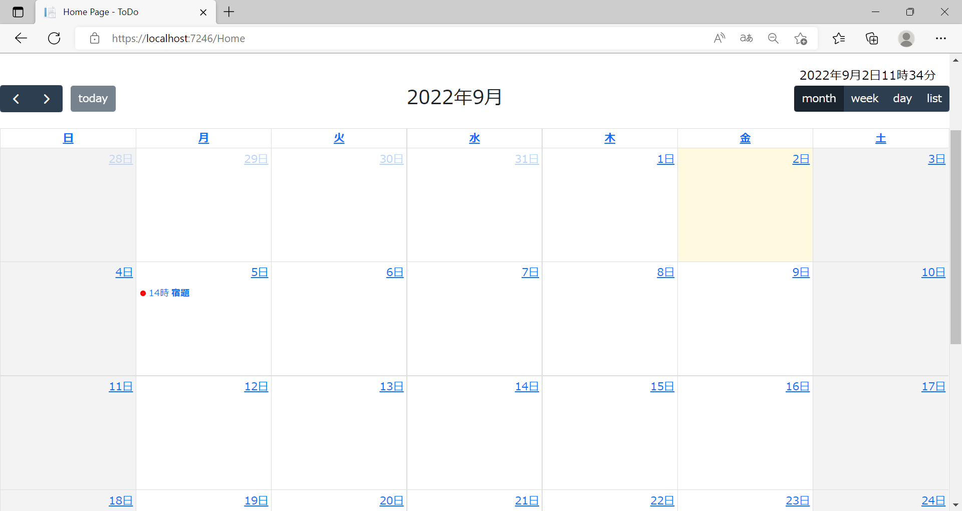
カレンダー機能 （月表示）
＜月表示＞

Slide 9
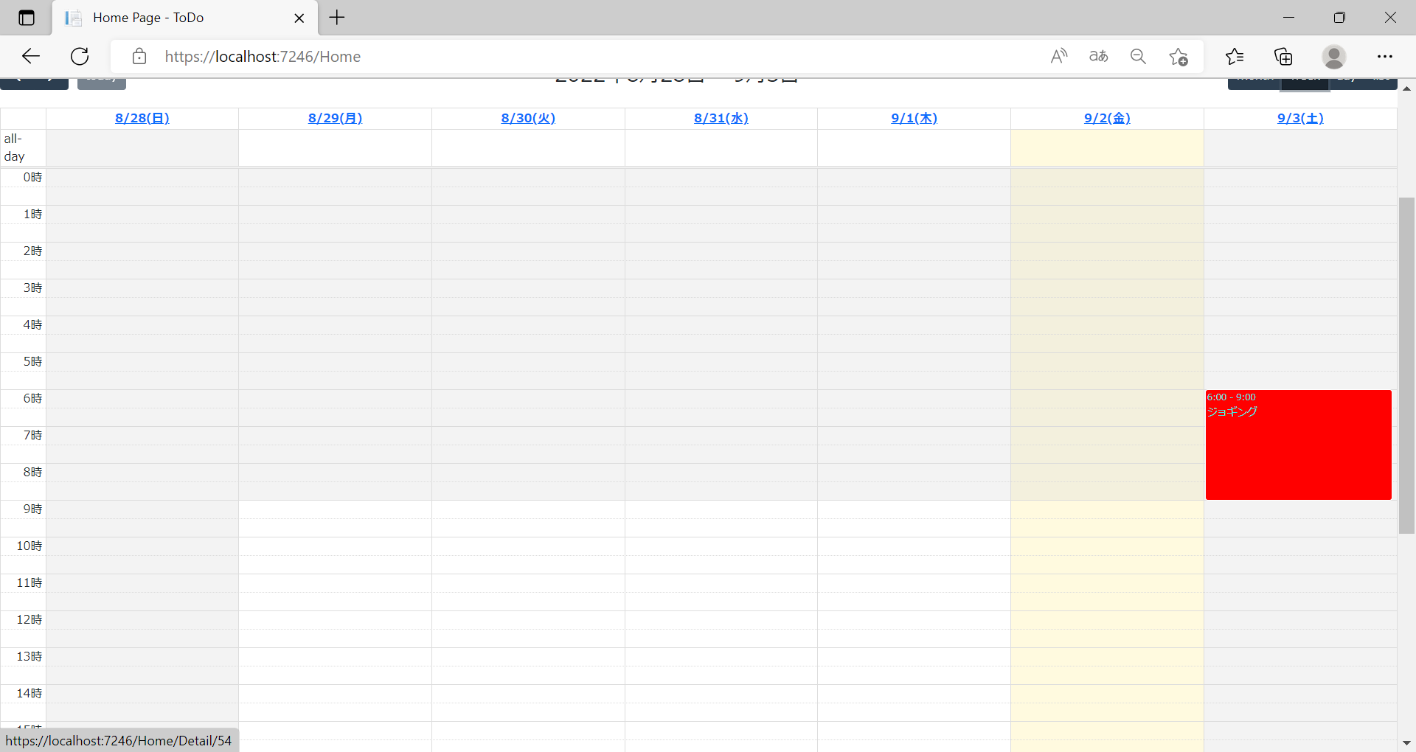
カレンダー機能 （週表示）
＜週表示＞
月 / 週 / 日 / 一覧
の表示形式がある

Slide 10
タスク一覧表示
サイドメニュー形式でタスク一覧表示
タスク登録時に入力した優先順位（”高”，”中”，”低”）で並び替えて表示
各タスクからタスク詳細ページへ移動できる
＋ボタンからタスク登録ページへと移動できる
▶カレンダーの邪魔にならず，いつでも気軽に閲覧できる
▶優先順位の高いタスクを簡単に把握できる
▶タスク管理ともうまく連携している

Slide 11
タスク管理機能（登録）
“開始日時”と”期限日”を分単位で設定可能
留意事項をコメントで残せる
優先順位設定 →スケジュール管理が容易
色分け →タスクの種類ごとに分類可能

Slide 12
タスク管理機能（編集）
DBからタスクIDをもとにタスク情報を持ってくる
→タスク詳細画面に情報を表示
→入力フォームで変更を加え、「更新ボタン」を押下
→編集完了
▶ 誤って登録した情報を修正
▶ 急な予定変更が発生した場合の修正

Slide 13
タスク管理機能（削除）
タスク情報にDeleteFlagを付与
「削除ボタン」を押下 →DeleteFlagをtrueにする
DeleteFlagがfalse → 何もしない
DeleteFlagがtrue → 一覧からタスクを非表示に

Slide 14
タスク管理機能（完了）
タスク情報にCompleteFlagを付与
「完了ボタン」を押下 →CompleteFlagをtrueにする
CompleteFlagがfalse → 何もしない
CompleteFlagがtrue → カレンダーでタスクを黒で表示

Slide 15
残りタスク表示機能
初回アクセス時のみ”残りタスク”をポップアップ表示
→初回アクセス後はページ遷移しても表示されない
残りタスクの有無によってコメントを変更
→ユーザーの”やる気”向上

Slide 16
まとめ
【強み】
タスク管理とスケジュール管理を併用できる
全体的なデザインがシンプルで見やすい
【課題】
カレンダーライブラリが使いこなせていない
ユニークな機能がない
要件定義書で想定していた機能の搭載
ログインしていなくてもホーム画面へ遷移できてしまう

Slide 17
各自の感想（平木 晶）
【良かった点】
チーム開発だけに専念することができ、時間をフル活用できた。
想定していたよりも機能を妥協せずにアプリを完成させることができた。
実際に働く現場を目の当たりできた。
C#やMVCモデルの知識を深めることができた。
【悪かった点】
保守性や可読性まで考えてコーディングできていなかった。
自分の実力で機能を実装しきれなかった。

Slide 18
各自の感想（平本 宗大）
＜チーム開発について＞
開発期間が意外と短い（要件定義、見積）
MVCになれるまで大変だったが、慣れてくると便利だった
ライブラリを使用したが、それに依存する要素が多くなった
＜インターンシップ全体を通して＞
自分で問題を解決するのに、知識的な限界もあった
プロのすごさを感じた
実際の現場のシビアな面

Slide 19
各自の感想（村井 廉）
【感想】
2週間での自分の成長とチーム開発の楽しさを感じた
現場の様子を肌で感じることができた
【開発について】
期限（納期）がある開発を経験することができた
自分の書いたコードが整理できていない
コーディングは仕事の一つで主ではないことを体感できた

Slide 20
ご清聴ありがとうございました。

